Slide 1
A1, A2, B1 ja B2 -kielivalinnat
Oulun sivistys- ja kulttuuripalvelut

Slide 2
A1-kieli
A1-kieli on ensimmäinen vieras kieli.
A1 kieli on pakollinen kieli.
A1-kielen opiskelu alkaa elokuussa 2023.
  Oppilas opiskelee 1. luokalla kieltä 1 h/vko.
  Vuosiluokilla 3-4 oppilas opiskelee kieltä 2 h/vko.
  Vuosiluokalla 5 oppilas opiskelee kieltä 3 h/vko.
  Vuosiluokalla 6 oppilas opiskelee kieltä 2 h/vko.
Jokainen koulu tarjoaa ainakin kahta A1-kieltä.
Knuutilankankaan koulu tarjoaa A1-kielenä englantia ja ruotsia

Slide 3

Kielivalinnoissa huomioitavaa
A1-kieltä opiskellaan 9. luokan loppuun saakka.
Ryhmän perustamisraja on 12 oppilasta.
A1-kieli voidaan valita vain oman lähikoulun kielistä.
Jos A1-kieli on joku muu kuin englanti, suositellaan vahvasti englannin valintaa A2-kielenä. A2-kielen opiskelu aloitetaan 4. luokalla.

Slide 4
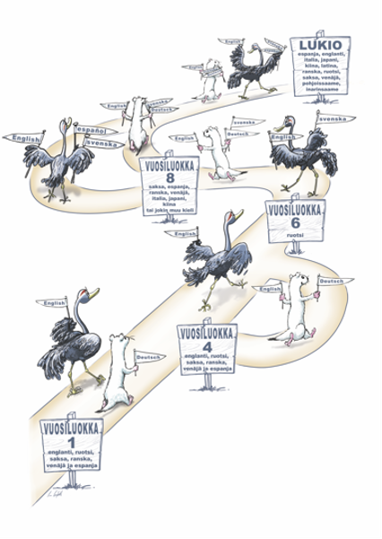
Oulun kaupungin kielipolku

Slide 5

A2-kieli
A2-kieli on vapaaehtoinen vieras kieli.
A2-kielen valinta tehdään 3. luokan keväällä.
A2-kieltä opiskellaan 4.-9.-luokilla 2 vvh/vuosiluokka
A2-kielten valikoima vaihtelee koulun mukaan. (Lukuvuonna 2022-2023 Maikkulan alueella tarjottiin A2-kielinä espanjaa, ranskaa ja saksaa)
A2-kielen opiskelu
Vapaaehtoisen A2-kielen tunnit eivät sisälly alakoulussa muihin valinnaisaineisiin. A2-kielen lukijoilla on siis kaksi oppituntia enemmän kuin muilla oppilailla.
9. luokan päättyessä huoltaja voi halutessaan pyytää numeroarvosanan sijaan hyväksytty-merkinnän A2-kielestä.
Kieliryhmä muodostetaan, jos valitsijoita on vähintään 12. Ryhmän opetus järjestetään siinä koulussa, jossa valitsijoita on eniten. Tämä voi siis tarkoittaa siirtymistä kielen tunneille toiselle koululle. A2-kielen opiskelijoiden osalta noudatetaan Oulun kaupungin yleisiä koulukuljetusperiaatteita.
Kieliryhmä voi muodostua myös Maikkulan tai Madekosken koululle, koska teemme yhteistyötä kielenopetuksessa. Tarjosimme A2-kielinä espanjaa, ranskaa ja saksaa (lv2022-2023)
Valinta on sitova koko perusopetuksen ajan.
Opiskelun lopettaminen voi tapahtua vain oppilashuollollisin perustein.

Slide 6
B-kielet
B1-kieli on toinen vieras kieli
  opiskellaan vuosiluokilla 6-9
  on useimmiten ruotsi (jos ruotsia ei ole valittu A1- tai A2-kieleksi).
B2-kieli on vapaaehtoinen vieras kieli
  opiskellaan vuosiluokilla 8-9
  B2-kielinä tarjotaan yläkoulusta riippuen saksaa, espanjaa, ranskaa, venäjää, italiaa, japania, kiinaa tai jotain muuta kieltä (jatkumo lukioon taattava).

